Slide 1
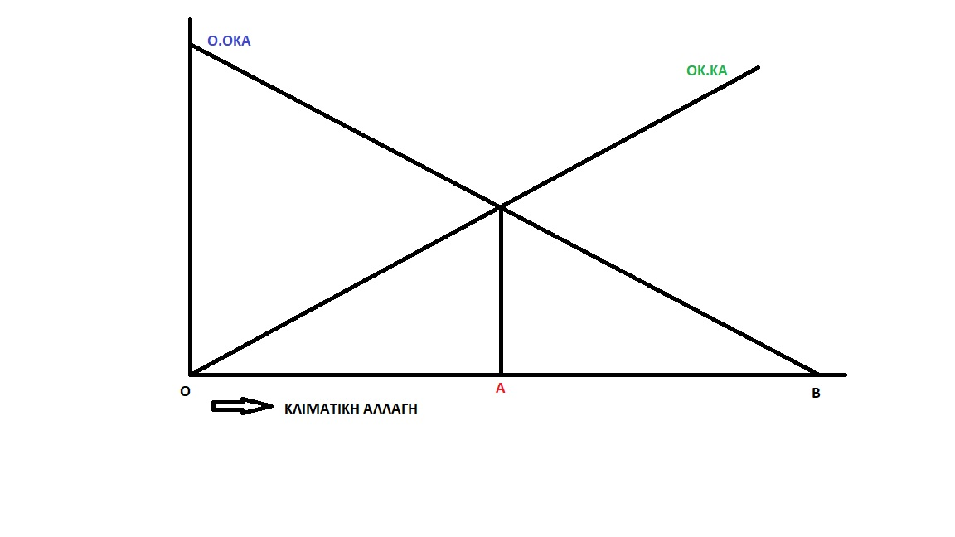
“ To slow or not to slow”
Ο.Ο.ΚΑ (Οριακό Όφελος Κλιματικής Αλλαγής) = Οφέλη από οικονομικές δραστηριότητες που προκαλούν την κλιματική αλλαγή
Ο.Κ.ΚΑ (Οριακό Κόστος Κλιματικής Αλλαγής) = Κόστη από την κλιματική αλλαγή

Slide 2
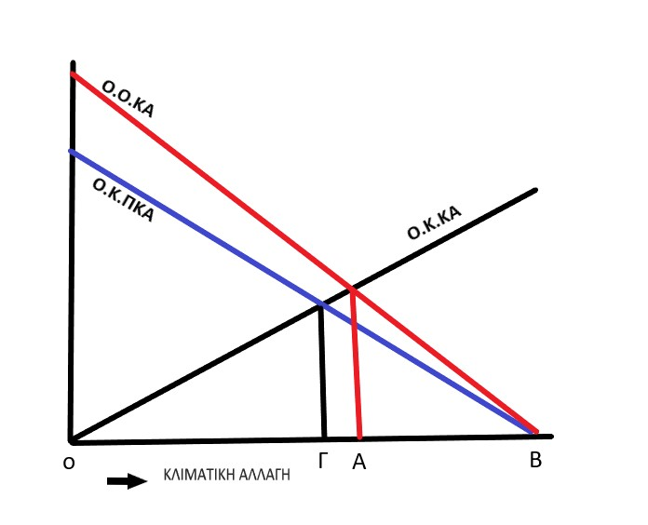
Ο.Κ.Π.ΚΑ= Οριακό Κόστος Περιορισμού ΚΑ= Τεχνολογία ελέγχου εκπομπών CO₂ ή Φυσικές μέθοδοι περιορισμού CO₂
O.K.KA= Οριακό Κόστος ΚΑ= Κόστος από τις επιπτώσεις της κλιματικής αλλαγής

Slide 3
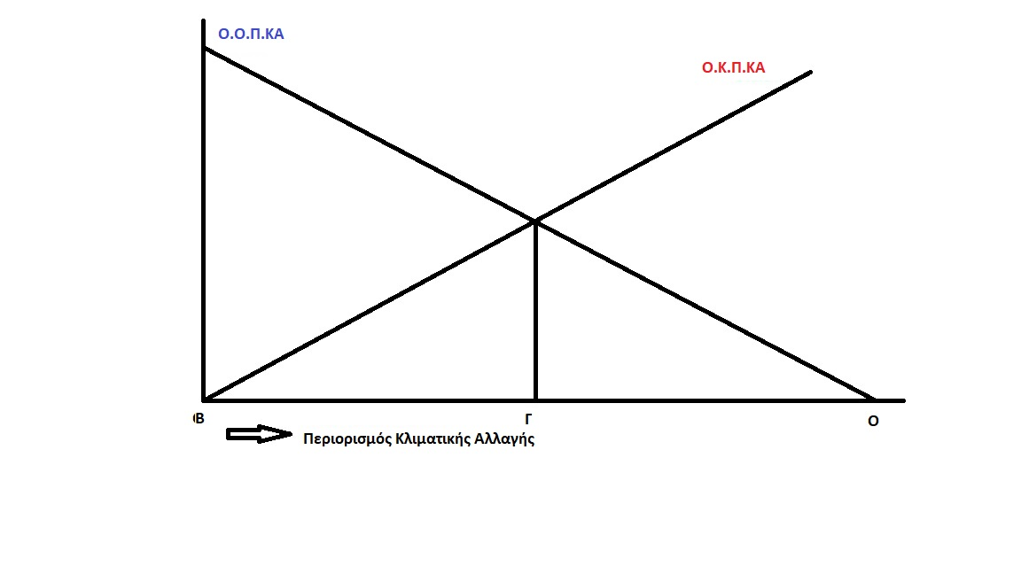
Ο.Ο.Π.ΚΑ= Οριακά Οφέλη Περιορισμού ΚΑ = Αποφυγή του κόστους- επιπτώσεων της ΚΑ Ο.Κ.Π.ΚΑ= Οριακό Κόστος Περιορισμού ΚΑ = Οριακό κόστος Τεχνολογικής Δέσμευσης CO₂ ή Φυσικές Μέθοδοι Δέσμευσης CO₂

Slide 4
Κόστος ΚΑ = Μειώνεται με τις κατάλληλες προσαρμογές στην ΚΑ (adaptation)
Kόστος Περιορισμού ΚΑ = Μειώνεται με αποτελεσματικές (σε οικονομικούς όρους) μεθόδους περιορισμού της ΚΑ (mitigation)

Slide 5
Δύο βασικά πλαίσια πολιτικής
Mitigation – Μετριασμός:
Energy Efficiency
Renewable Energy
Soil CO₂ sequestration
Biomass CO₂ sequestration
Δέσμευση CO₂ από Δάση
Τεχνολογία Ελέγχου CO₂
Adaptation – Προσαρμογή
Αγροτικός τομέας
extreme events (πλημμύρες κτλ)

